Slide 1

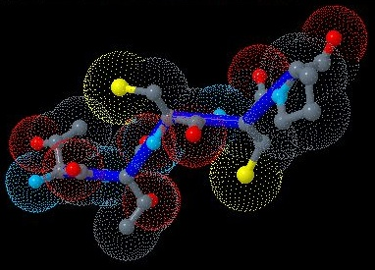

UNIONES QUÍMICAS
Dra. María Cecilia Medaura

Slide 2
VISIÓN GENERAL DE LA TEORÍA DE LEWIS
Los electrones de la capa más externa, de valencia, juega un rol fundamental en el enlace químico.
En algunos casos los electrones se transfieren de un átomo a otro generando iones positivos y negativos que se atraen entre sí mediante fuerzas electrostáticas dando lugar a la formación de enlaces iónicos.
En otros casos se comparten entre los átomos uno o más pares de electrones, originando enlaces covalentes.
Los electrones se transfieren o se comparten de manera que los átomos adquieren una configuración electrónica especialmente estable.
SÍMBOLOS DE LEWIS
Es la representación de los electrones de valencia de un elemento químico a través de puntos.
EJEMPLOS
Li
Be
B
C
N
O
Cl
Ar

Slide 3
Representación de un compuesto iónico
+
Na
+
Cl
Na
Cl
2+
Ca
+
F
Ca
2
F
2
K
+
S
2
K
+
S

Slide 4
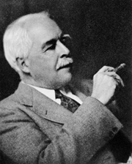
ENLACE COVALENTE
Cuando se forma un enlace covalente, los átomos comparten los electrones hasta alcanzar la configuración del gas noble más próximo.
Lewis en 1916 llamó a esto la Regla del Octeto:
“En la formación de enlaces covalentes, los átomos se acercan todo lo posible a completar sus octetos compartiendo pares de electrones”.
Los gases nobles presentan gran estabilidad química y existen como moléculas monoatómicas.
Z | Elemento | Electrones por capa
2 | Helio | 2
10 | Neón | 2, 8
18 | Argón | 2, 8, 8
36 | Kriptón | 2, 8, 18, 8
54 | Xenón | 2, 8, 18, 18, 8
86 | Radón | 2, 8, 18, 32, 18, 8

Slide 5
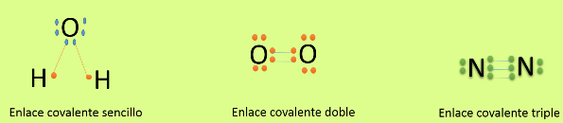
ESTRUCTURAS DE LEWIS
1- Se suman los electrones de valencia de los átomos presentes en la molécula. En el caso de un anión se añade un electrón por cada carga negativa y, se restan tantos electrones como cargas positivas tenga si se trata de un catión.
2- Se dibuja una estructura esquemática con los símbolos atómicos unidos mediante enlaces sencillos colocando como átomo central al elemento menos electronegativo .
3- Los electrones se disponen de a pares alrededor del átomo central, en el caso de quedar electrones, se colocan, siempre de a pares, alrededor de los vecinos, y si aún quedaran electrones se acomodan sobre el átomo central como electrones libres.
4- Se distribuyen los electrones de forma que se complete un octeto para cada átomo, si es necesario, se desplazan pares de electrones en donde no se alcance el octeto.

Slide 6
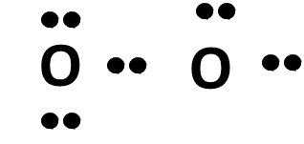

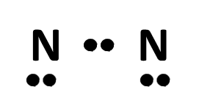
H₂
1 + 1 = 2
Electrones de valencia (e-v):
H
H
O₂
(e-v):
6 + 6 = 12
O
O
N₂
(e-v):
5 + 5 = 10
N
N

Slide 7


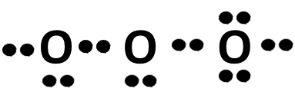

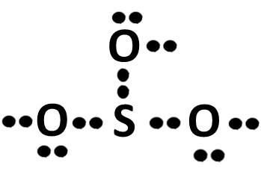
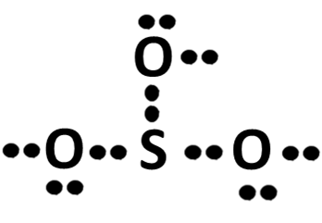
O₃
Electrones de valencia (e-v):
6 x 3 = 18
O
O
O
SO₃
(e-v):
6 + 6 x 3 = 24
O
O
S
O

Slide 8
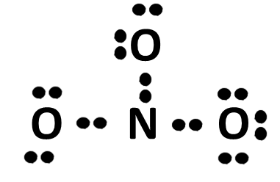
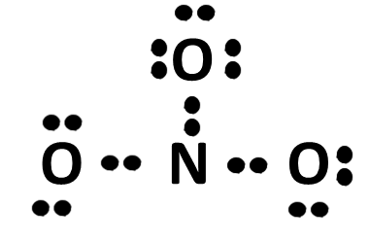
SO₄²⁻
Electrones de valencia (e-v):
6 + 6 x 4 + 2 = 32
O
2-
O
S
O
O
O
O
N
O
NO₃⁻
(e-v):
5 + 6 x 3 + 1 = 24
-
-
-
O
O
N
O

Slide 9

H₂O
Electrones de valencia (e-v):
1+ 1 + 6 = 8
H
O
H
NH₃
(e-v):
5 + 3 x 1 = 8
N
H
H
H
SO₂
O
S
O
(e-v):
6 + 6 x 2 = 18
O
S
O
O
S
O

Slide 10
BeCl₂
Electrones de valencia (e-v):
2 + 7 x 2 = 16
Cl
Be
Cl
CO₂
(e-v):
4 + 6 x 2 = 16
O
C
O
O
C
O
O
C
O

